Slide 1




ثبت محصولات سبزی و صیفی
گوجه فرنگی ، پیاز و سیب زمینی
سامانه پهنه بندی و مدیریت داده های کشاورزی

Slide 2

TITLE

Slide 3
هدف طرح :
دریافت اطلاعات دقیق از عرصه های تولید
استفاده درست و صحیح از منابع تولید
تثبیت درآمد بهره برداران بخش
حمایت از مصرف کنندکان با کاهش نوسانات قیمت
1- میزان سطح زیر کشت هر یک از محصولات
2- میزان پیش بینی تولید در طول سال زراعی به تفکیک فصل تولید و منطقه جغرافیایی
3- تاریخ ارسال محصول به بازار
4- میانگین تولید هر یک از محصولات به تفکیک فصل تولید و منطقه جغرافیایی

Slide 4



رئیس مرکز
کارشناس پهنه
ثبت و ارسال
اطلاعات اولیه
عدم تائید
45 روز بعد از اولین آبیاری
رئیس مرکز
کارشناس پهنه
ثبت و ارسال
اطلاعات تکمیلی
عدم تائید
کارشناس پهنه
ثبت اطلاعات سطح برداشت و تولید

Slide 5
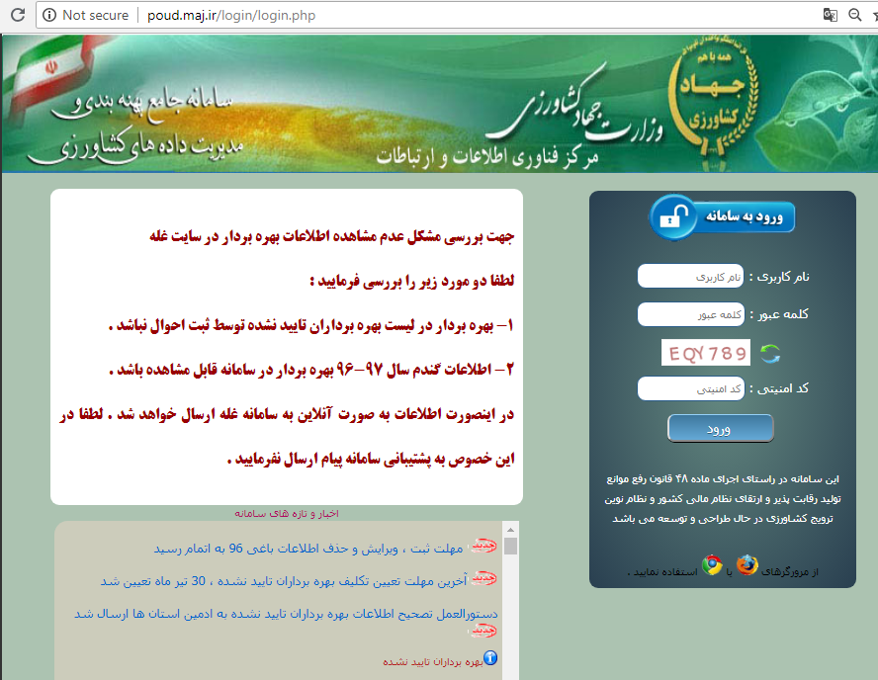

Slide 6
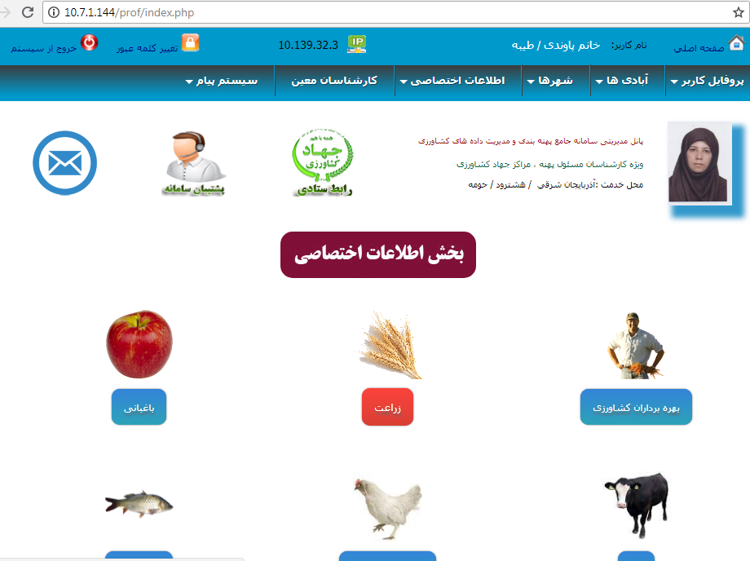


Slide 7
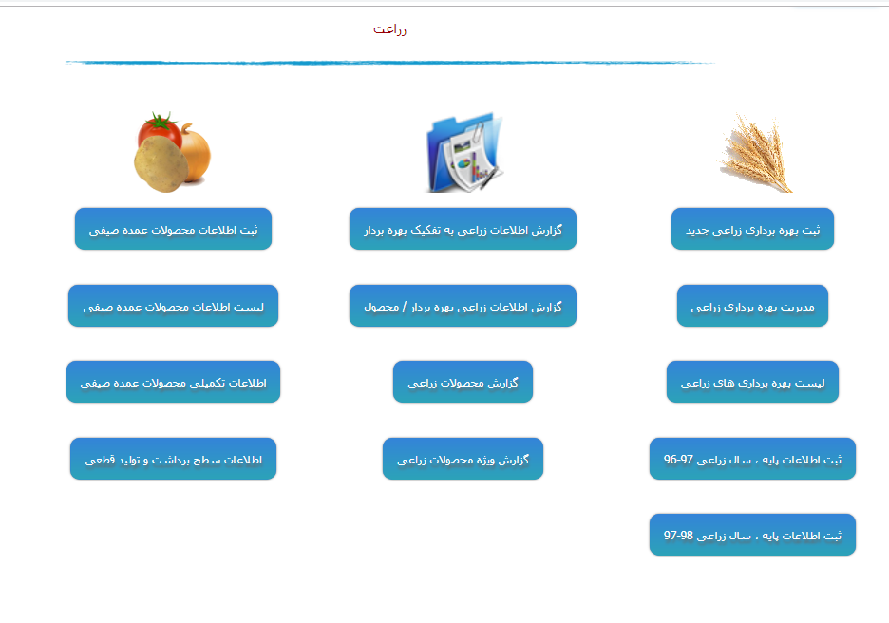

Slide 8
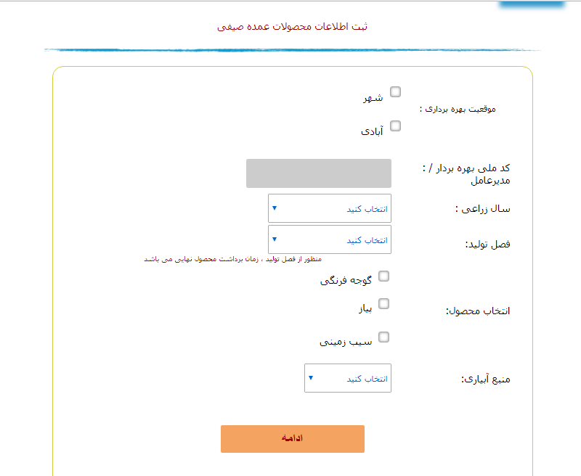

Slide 9
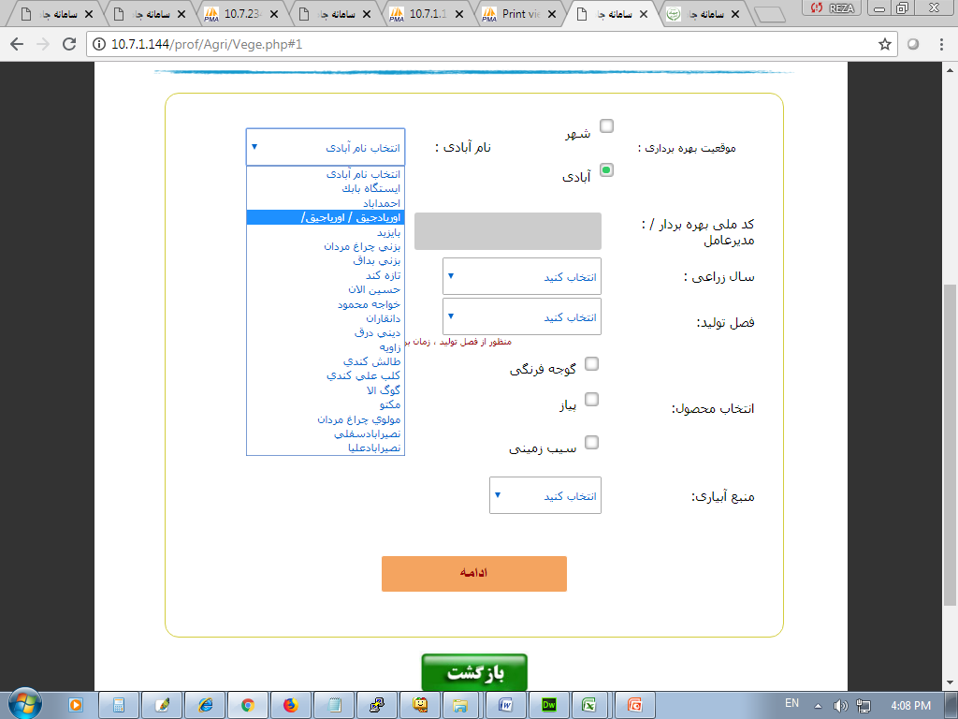

Slide 10
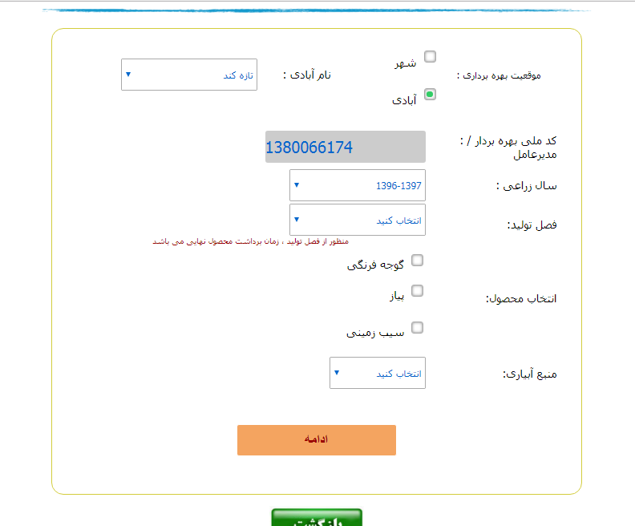
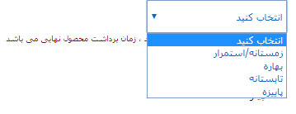

Slide 11
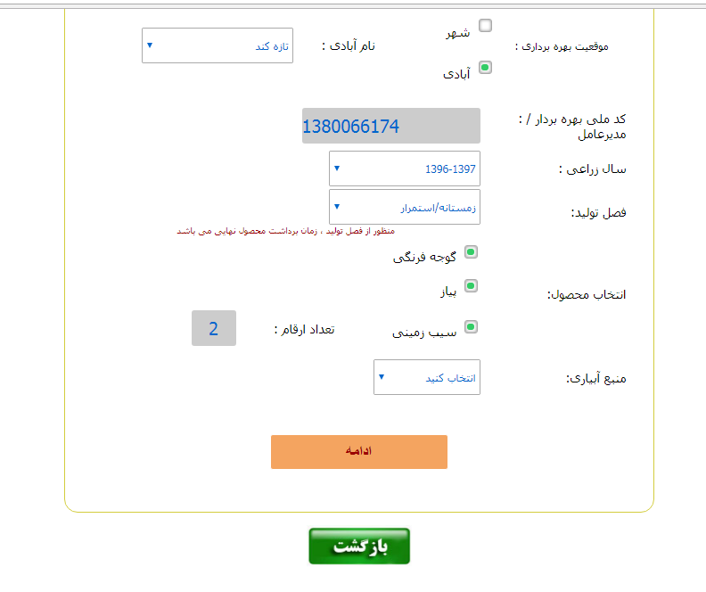

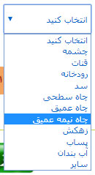

Slide 12
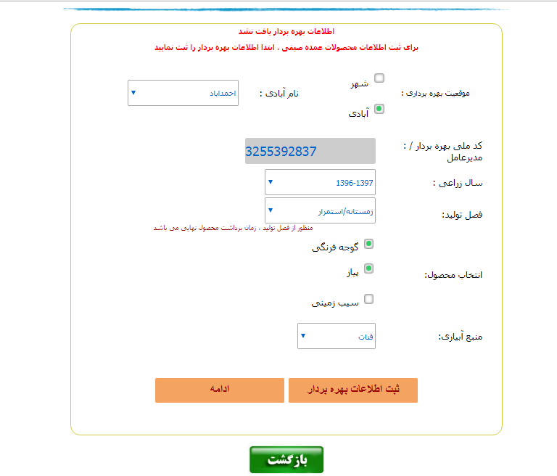

Slide 13
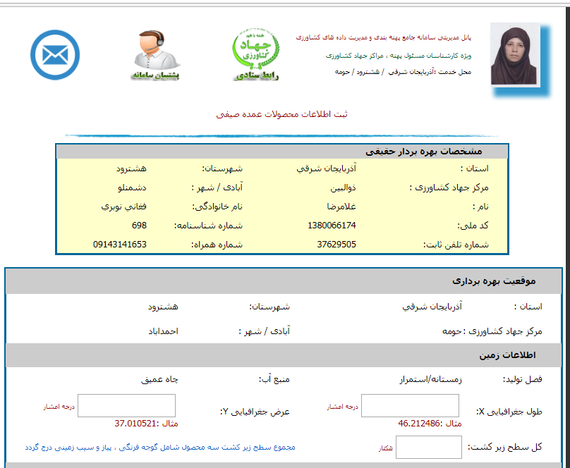

Slide 14

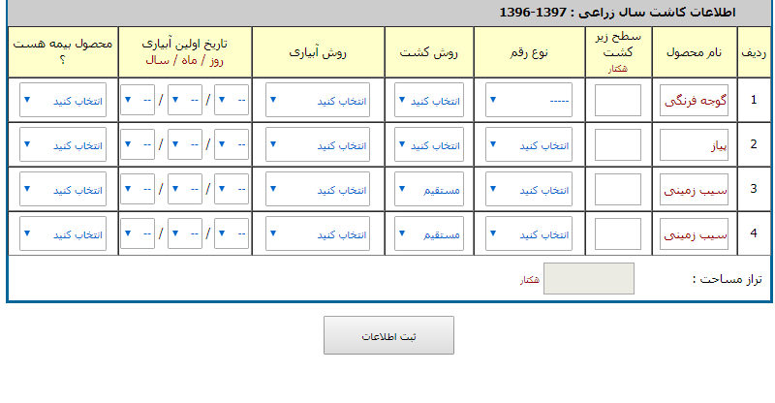
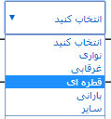

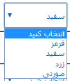

Slide 15
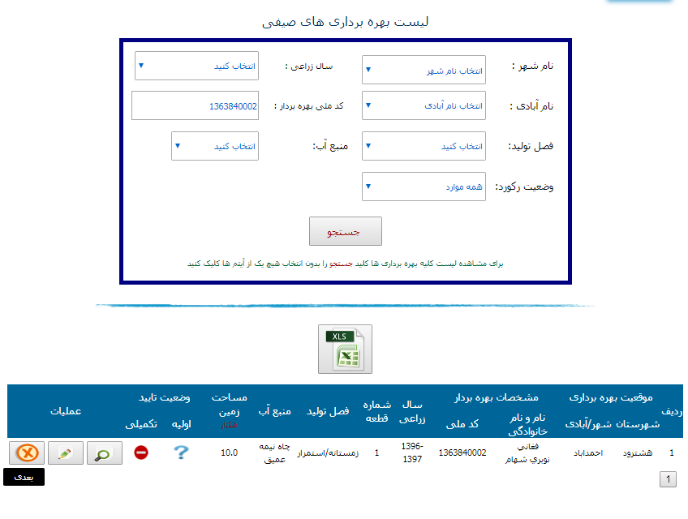

Slide 16
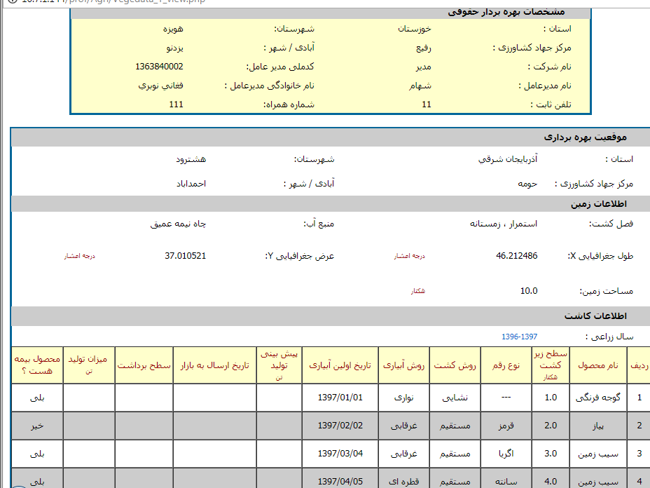

Slide 17
ورود به سامانه با نام کاربری
رئیس مرکز جهاد کشاورزی

Slide 18
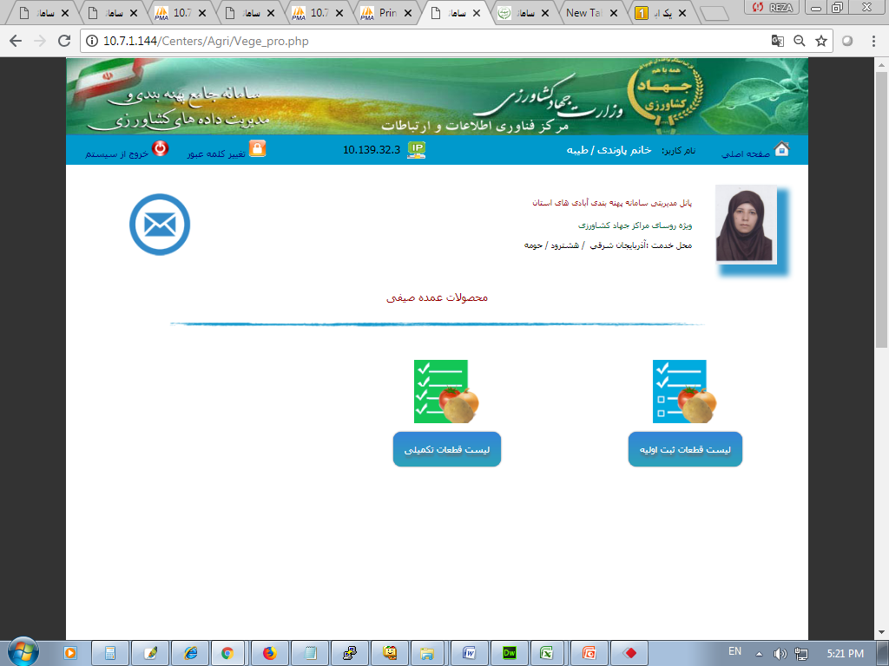

Slide 19
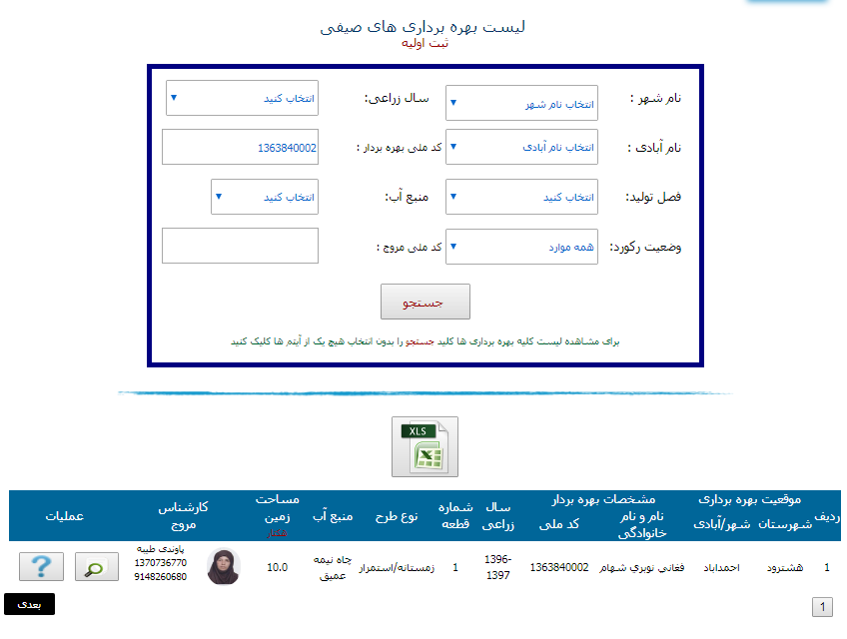

Slide 20
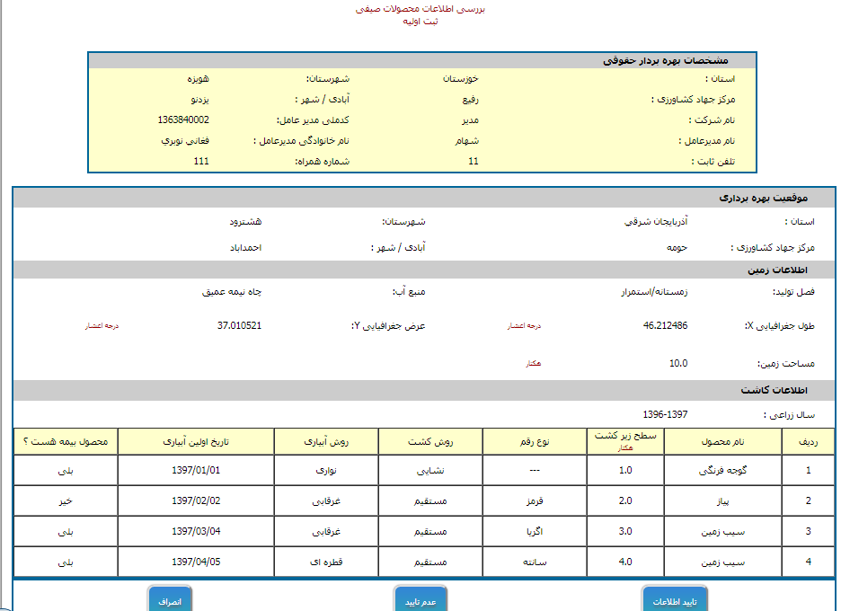

Slide 21
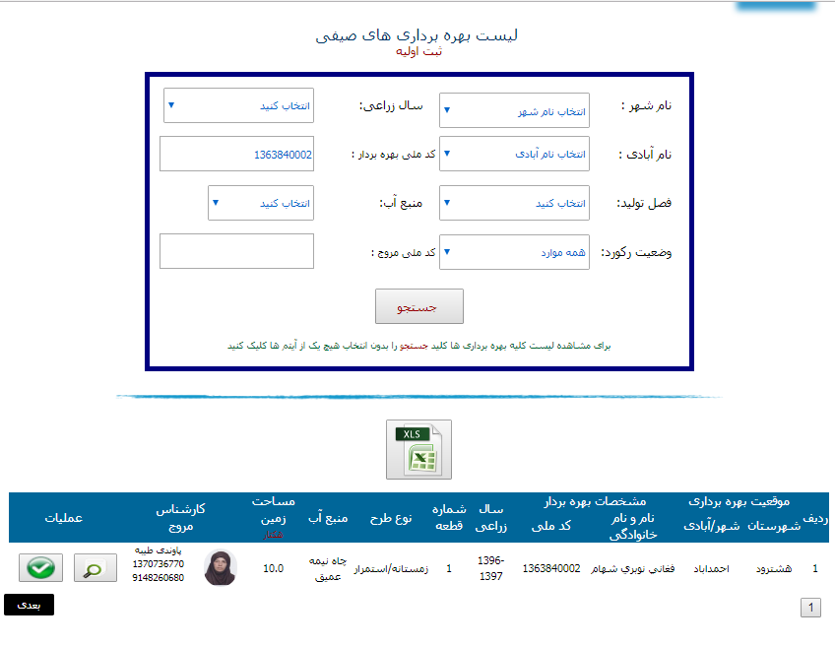

Slide 22
ورود به سامانه با نام کاربری
کارشناس پهنه

Slide 23
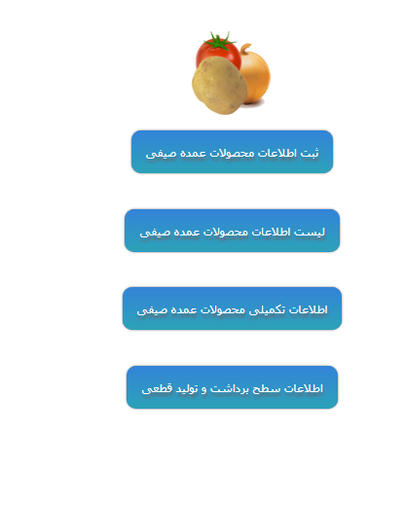

Slide 24
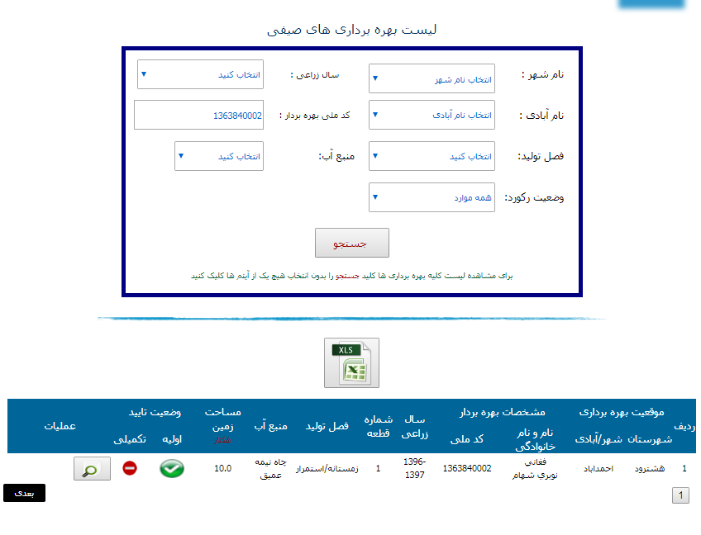

Slide 26
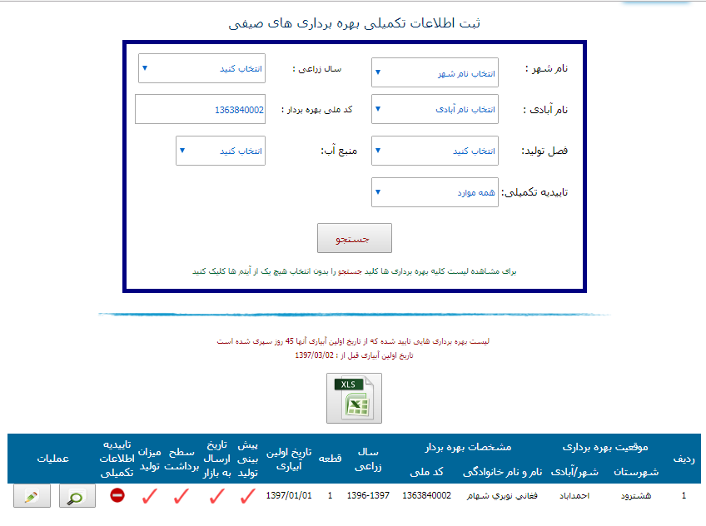

Slide 27
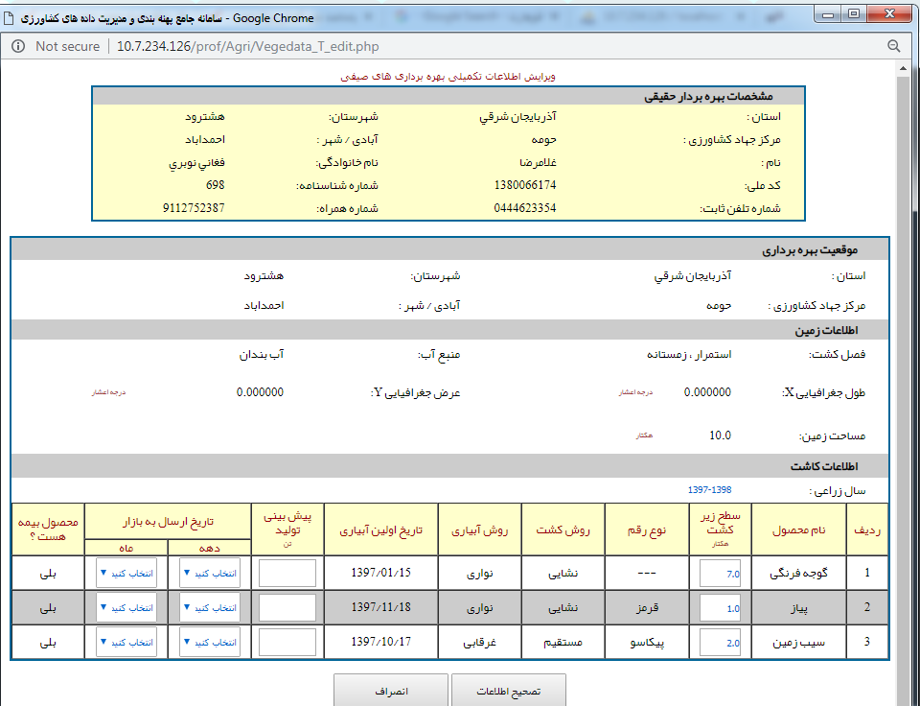


Slide 28
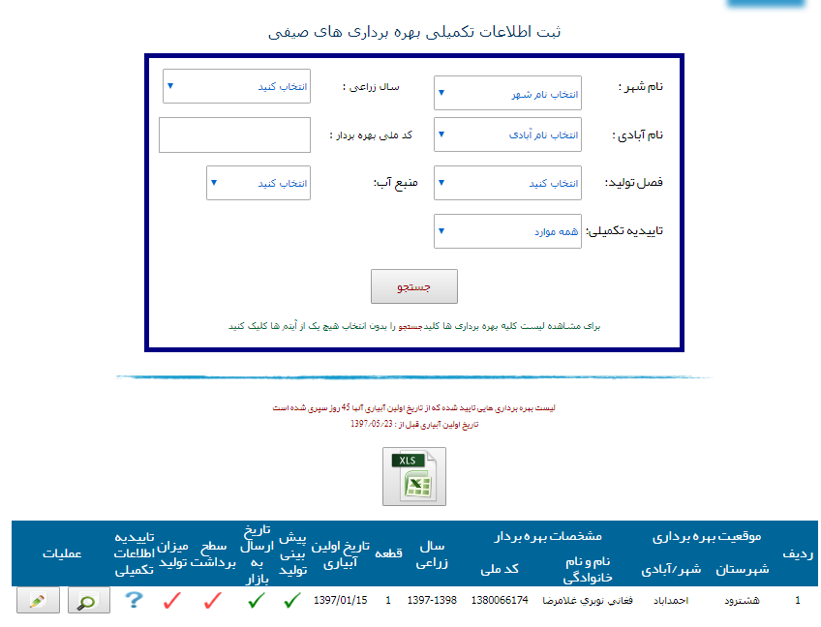

Slide 29
ورود به سامانه با نام کاربری
رئیس مرکز جهاد کشاورزی

Slide 31
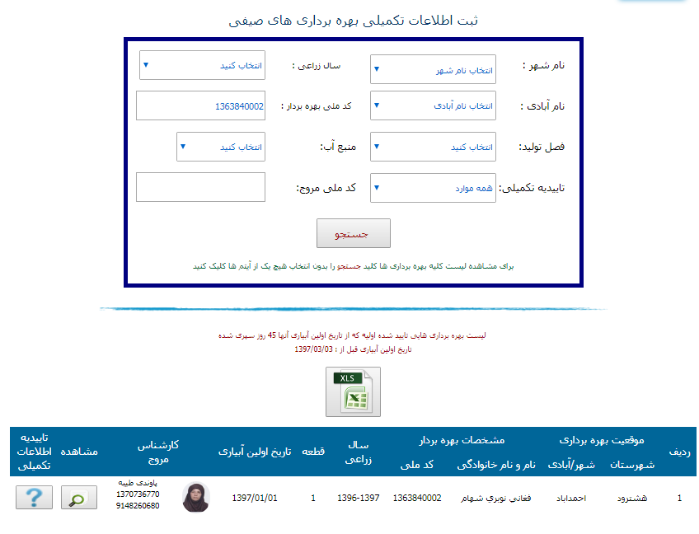

Slide 32
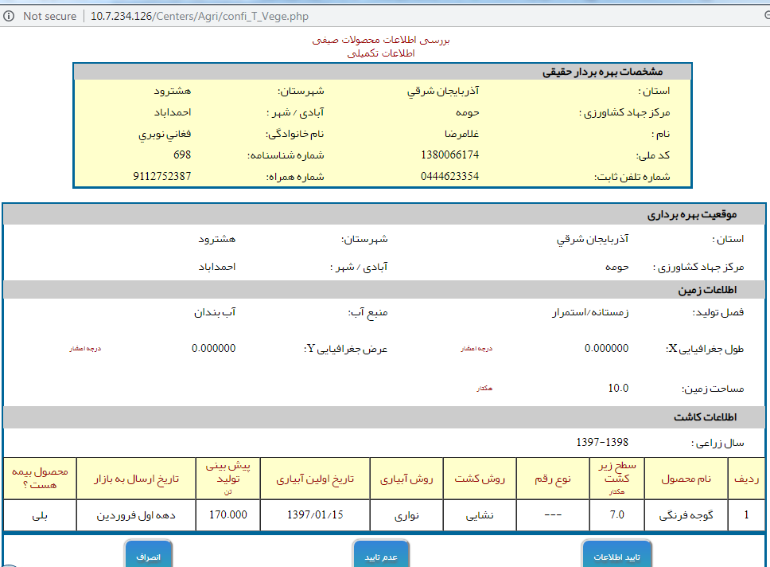

Slide 33
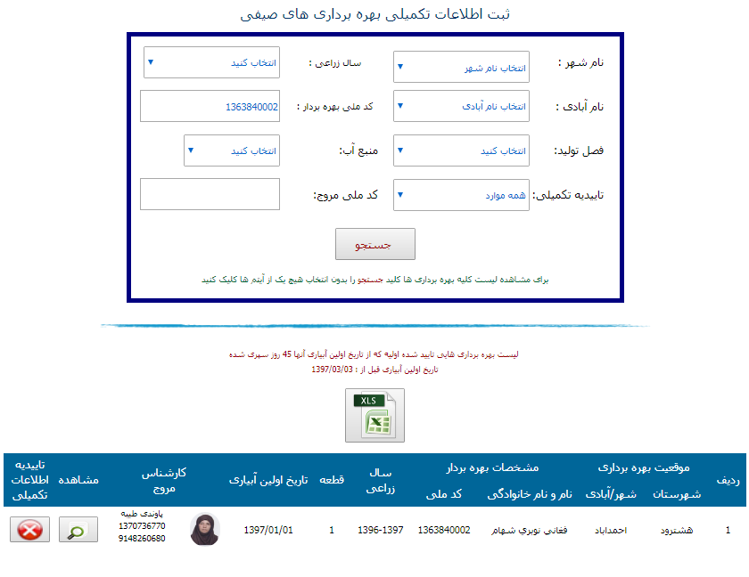

Slide 35
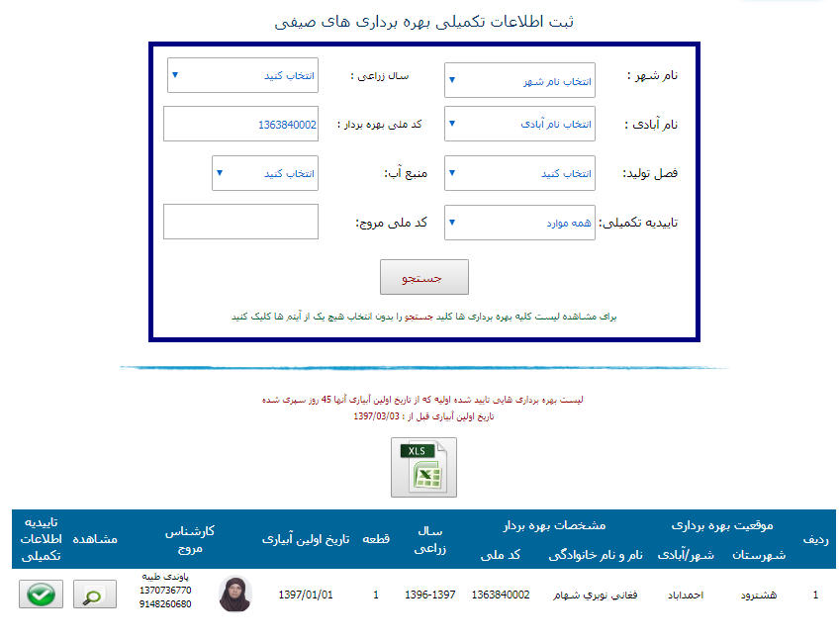

Slide 36
ورود به سامانه با نام کاربری
کارشناس پهنه

Slide 38
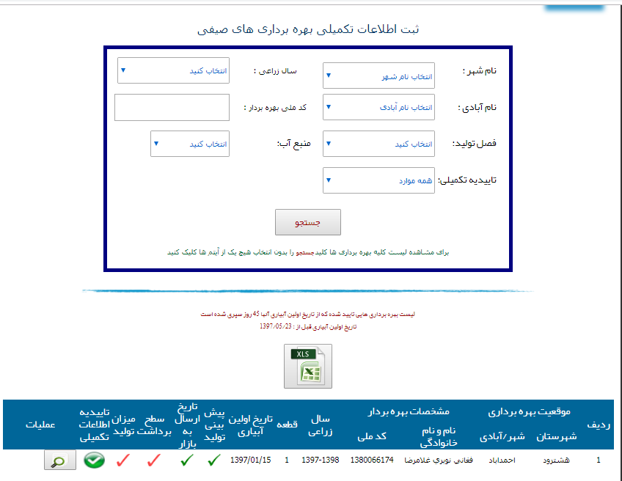

Slide 40
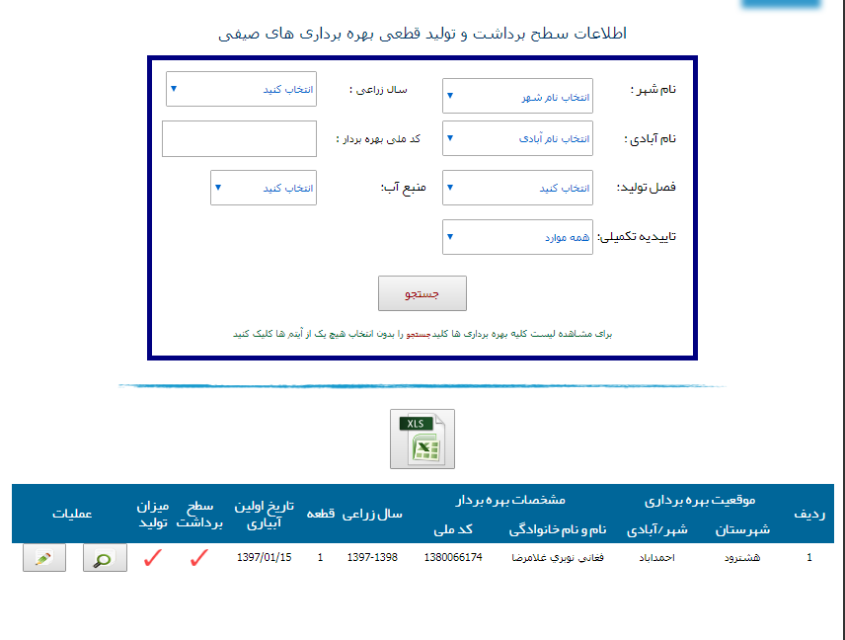

Slide 41
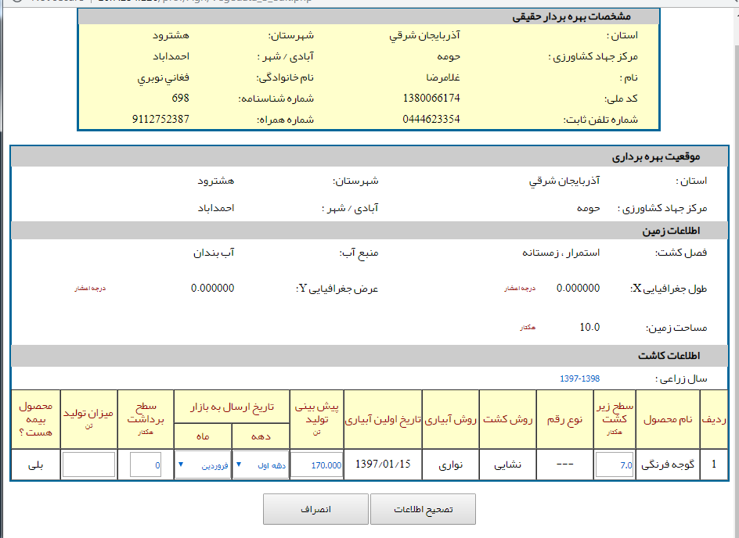

Slide 42
اعتبار سنجی فرم صیفی
مجموع زیر کشت نمی تواند از کل مساحت زمین بزرگتر باشد
سطح برداشت هر محصول نمی تواند از سطح کاشت آن بزرگتر باشد
پیش بینی تولید هر محصول نمی تواند از حداکثر مجازآن بزرگتر باشد
میزان تولید قطعی هر محصول نمی تواند از حداکثر مجازآن بزرگتر باشد

Slide 43
رئیس مرکز
کارشناس پهنه
ثبت و ارسال
اطلاعات اولیه
عدم تائید
45 روز بعد از اولین آبیاری
رئیس مرکز
کارشناس پهنه
ثبت و ارسال
اطلاعات تکمیلی
عدم تائید
کارشناس پهنه
ثبت اطلاعات سطح برداشت و تولید

